Slide 1

SEARCH ENGINE DI FILM E SERIE TV
Home
Dataset
Whoosh
PyLucene
Postgres
Benchmark
Creato da: Checola Francesca Rosa (180957), Cocciardi Daniele Silvestro (142029), Gnaccarini Susanna (184144) e Lombardi Daniele (180850)

Slide 2
CONTENUTI DELLA PRESENTAZIONE
ESTRAZIONE DEI DATI E DATASET
WHOOSH
PYLUCENE
BENCHMARK E VALUTAZIONE DEI RISULTATI
POSTGRES
01
02
03
04
05

Slide 3
ESTRAZIONE DEL DATASET
Home
Dataset
Whoosh
PyLucene
Postgres
Benchmark
01

Slide 4
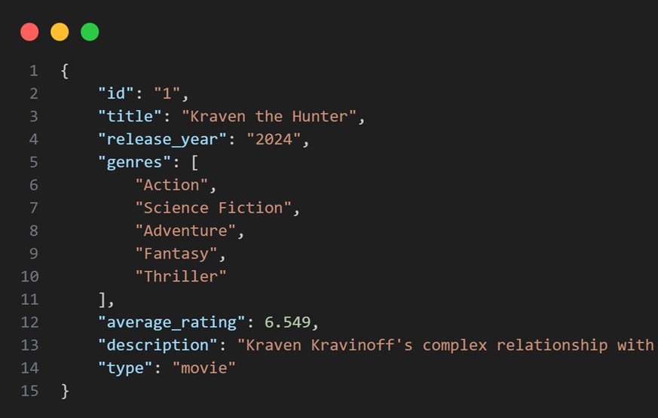
SORGENTE DATI E DATASET
Home
Dataset
Whoosh
PyLucene
Postgres
Benchmark
Ogni elemento all’interno della nostra collezione di dati è stato estratto a partire dal sito web “The Movie Database”, ovvero un portale che racchiude un gran numero di film e serie tv.
Abbiamo estratto i dati grazie all’API ufficiale, che ci ha permesso di ottenere circa 20.000 titoli.
STRUTTURA DEI FILE .json
Una volta ottenuto il dataset dal sito, abbiamo selezionato solo i campi di nostro interesse:
ID univoco
Titolo
Anno di uscita
Generi
Voto medio
Descrizione
Tipo (Film o Serie TV)

Slide 5
WHOOSH
Home
Dataset
Whoosh
PyLucene
Postgres
Benchmark
02

Slide 6
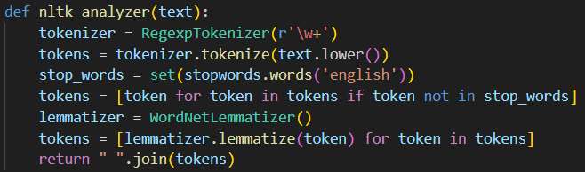
ARCHITETTURA DEL MOTORE IN WHOOSH
Home
Dataset
Whoosh
PyLucene
Postgres
Benchmark
Il motore di ricerca basato sulla libreria Whoosh è stato implementato seguendo una serie di passaggi ben definiti, che vanno dalla gestione del dataset fino alla restituzione dei risultati:
Dataset
Pre-Processing
Indicizzazione
Ricerca
Lista di risultati
Preparazione dei documenti
Viene implementato un motore di ricerca in grado di eseguire ricerche sia con query full-text, che con query strutturate
Produce una lista di risultati finali, ordinati in base a dei punteggi di “score” assegnati dal modello di ranking
I documenti del dataset vengono trasformati attraverso una serie di operazioni e l’utilizzo di librerie come NLTK
multi-field parser

Slide 7
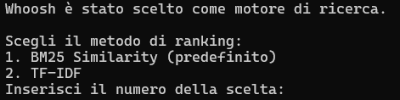
PARSING DELLE QUERY E RANKING DEI RISULTATI
Home
Dataset
Whoosh
PyLucene
Postgres
Benchmark
BM25F è il modello di default in Whoosh.
Si basa su un ranking probabilistico che tiene conto di:
frequenza dei termini nei documenti
peso associato ad ogni field dei documenti
Scelta del modello di ranking all’avvio del motore Whoosh:
TF-IDF è un modello semplice e intuitivo, introdotto per permettere il confronto con Postgres.
Tiene conto del rapporto fra la frequenza del termine nel documento (TF) e la frequenza inversa del termine all’interno della collezione di documenti (IDF)
Importanza del modello di ranking
La scelta del modello di ranking stabilisce
l’ordine dei risultati restituiti in base allo score associato ai risultati

Slide 8

FUNZIONALITÀ AGGIUNTIVA: FUZZY SEARCH
Home
Dataset
Whoosh
PyLucene
Postgres
Benchmark
Il motore in Whoosh vuole tenere conto di possibili errori di typing durante la fase di scrittura della query, perciò è stata introdotta una funzionalità aggiuntiva che permette di effettuare ricerche di tipo fuzzy
DEFINIZIONE
Di cosa si tratta?
Le ricerche fuzzy sono ricerche testuali che tollerano errori di battitura o leggere variazioni del termine cercato, secondo una distanza chiamata “Distanza di Levenshtein”
È il numero minimo di modifiche per trasformare:
la parola digitata una parola del
nella query dizionario del sistema di IR
... e in questo modo riusciamo a fare dei match anche se la parola digitata è sintatticamente sbagliata

Slide 9
PYLUCENE
Home
Dataset
Whoosh
PyLucene
Postgres
Benchmark
03

Slide 10
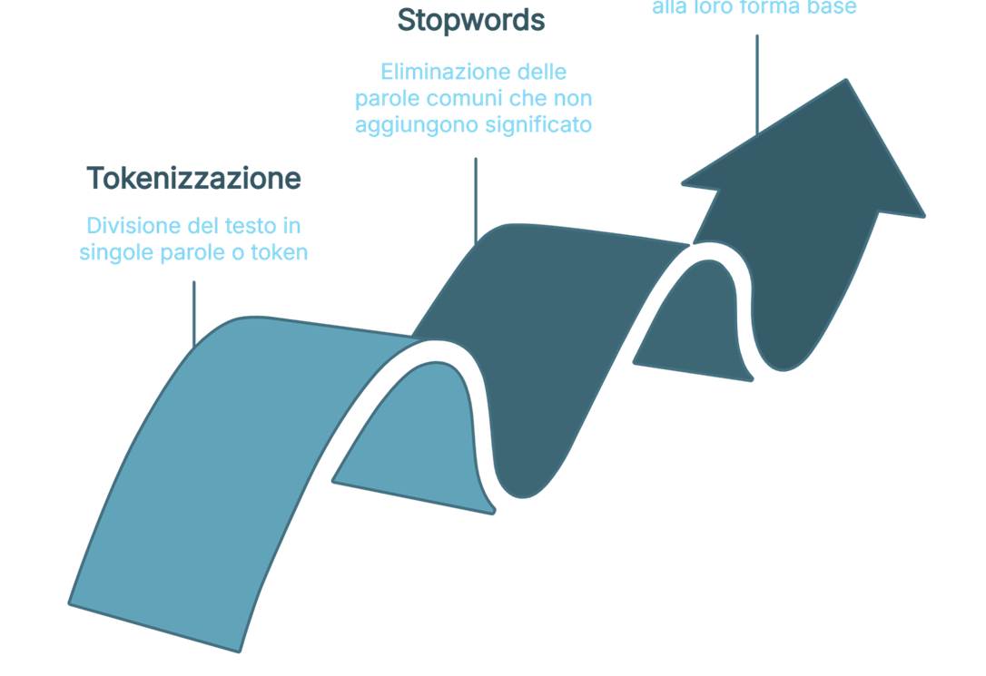
ARCHITETTURA DEL MOTORE IN PYLUCENE
Home
Dataset
Whoosh
PyLucene
Postgres
Benchmark
Nel motore costruito in PyLucene, l’indice è al centro dell’intero sistema. Ogni file JSON è stato trasformato in un Document Lucene con campi specifici, alcuni full-text e altri strutturati:
Film
ID univoco
Titolo
Descrizione
Generi
Anno di uscita
Valutazione media
Tipo
Serie TV
Campi full-text
Stemming
Riduzione delle parole alla forma base
Rimozione stopwords
Eliminazione delle parole comuni che non aggiungono significato
PRE-PROCESSING DEL TESTO
La fase di indicizzazione è stata preceduta da una fase di pre-processing del testo per i campi full-text, grazie alla potente libreria NLTK, che si è occupata della tokenizzazione, rimozione delle stopwords e dello stemming.
Tokenizzazione
Divisione del testo in singole parole o token

Slide 11
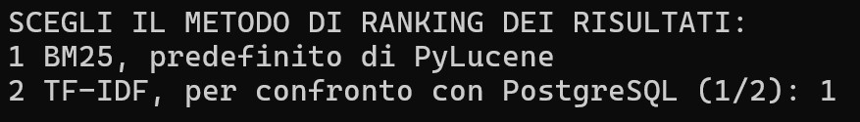
PARSING DELLE QUERY E RANKING DEI RISULTATI
Home
Dataset
Whoosh
PyLucene
Postgres
Benchmark
Durante la fase di ricerca viene invocata la funzione build_query, che riconosce ed elabora:
Query full-text sui campi testuali title e description → nosferatu count orlok
Query su campi specifici → type:tv, genres:fantasy
Query con range (>=, <=) o valori esatti (=) sui campi numerici release_year e average_rating
Query con operatori logici: AND, OR, NOT
nosferatu count orlok
type:tv superstore
average_rating:6
‘nosferatu’ AND ‘count’ AND ‘orlok’
release_year:>2020 NOT family
release_year > 2020 AND (NOT ‘family’)
Una volta assemblata, la query viene passata al motore tramite la funzione search_index e la lista dei risultati viene ordinata secondo un algoritmo di ranking, selezionabile dall’utente tra BM25 e TF-IDF.
BM25 è l’attuale default di PyLucene. Si basa sia sulla frequenza dei termini che sulla lunghezza dei documenti.
TF-IDF era il default di Lucene, fino alla versione 6.0. È stato implementato per confronto col motore PostgreSQL.

Slide 12
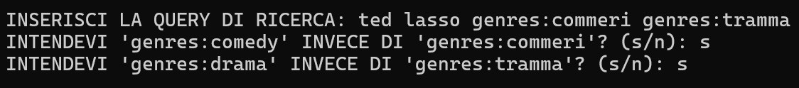
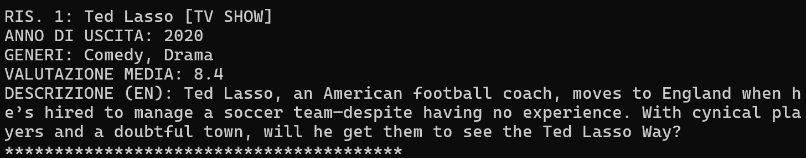
FUNZIONALITÀ AGGIUNTIVA: DID YOU MEAN…?
Home
Dataset
Whoosh
PyLucene
Postgres
Benchmark
Durante la fase di testing ci siamo resi conto che l’errore più frequente riguardava il campo genres, spesso digitato in modo errato. Per ridurre al minimo le query con 0 risultati, abbiamo quindi integrato un modulo di correzione ortografica grazie alla libreria SpellChecker di Lucene, che si appoggia ad un dizionario costruito automaticamente dai generi presenti nel dataset.
Quando uno o più generi non vengono riconosciuti, il motore suggerisce una o più correzioni (indipendenti tra loro) che l’utente può accettare o meno:
ted lasso
genres:tramma
genres:commeri
ted lasso
genres:drama
genres:comedy

Slide 13
POSTGRESQL
Home
Dataset
Whoosh
PyLucene
Postgres
Benchmark
04

Slide 14
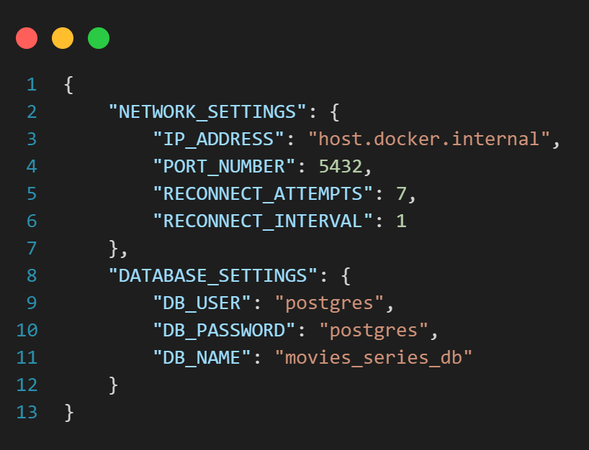
ARCHITETTURA DEL MOTORE IN POSTGRESQL
Home
Dataset
Whoosh
PyLucene
Postgres
Benchmark
Il motore di ricerca basato su PostgreSQL inizia creando un database relazionale (se non già presente), al cui interno verranno caricati i dati presenti nel dataset. All'interno del database viene definita una tabella che riprende la struttura dei dati nei vari file JSON.
ID
Titolo
Descrizione
Generi
Anno di uscita
Valutazione media
Tipo
Campo con
indice full-text
In questo file JSON sono contenute le informazioni che permettono al database di stabilire la connessione in maniera automatica
Una volta importati i dati nel database, il sistema provvede a creare indici per tutti i campi, ottimizzando così la velocità delle operazioni di ricerca. Grazie ad una funzionalità nativa di Postgres è possibile eseguire contemporaneamente anche il parsing dei dati in ingresso al database, senza utilizzare librerie esterne come NLTK.

Slide 15

PARSING DELLE QUERY E RANKING DEI RISULTATI
Home
Dataset
Whoosh
PyLucene
Postgres
Benchmark
Terminata la fase di preparazione, il motore di ricerca entra in funzione vera e propria: riceve query di ricerca dall'utente, le elabora tramite comandi SQL e restituisce i risultati più pertinenti in modo efficiente grazie agli indici creati.
Sono stati creati due metodi di ranking:
TF-IDF (ranking di default) → è simulato dalla funzione ts_rank di Postgres.
BM25 → è simulato dalla funzione ts_rank_cd di Postgres
Il sistema lavora su query semplici, cioè query su un solo field, e su query complesse, ovvero le query full text e quelle su più fields. Le query vengono convertite in query SQL per l’interrogazione al database, e per quelle di tipo full-text si utilizzano alcune funzionalità native come ts_vector e ts_query

Slide 16
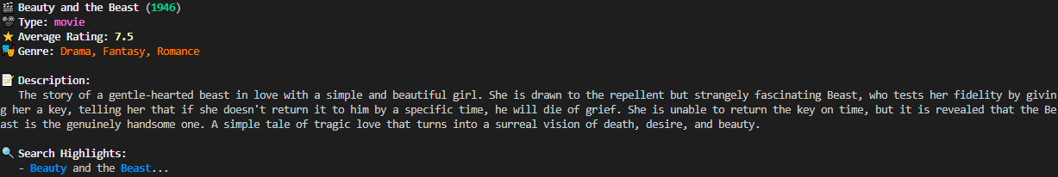
FUNZIONALITÀ AGGIUNTIVA: HIGHLITHING DEI RISULTATI
Home
Dataset
Whoosh
PyLucene
Postgres
Benchmark
Postgres fornisce una funzione nativa, ts_headline, che consente di evidenziare in grassetto il punto preciso in cui è stato rilevato l’elemento cercato.
Postgres aggiunge dei tag HTML sulla parola cercata: si utilizza una libreria Python che consente di visualizzare in modo corretto i tag HTML sulla console. Per rendere più evidente il risultato ottenuto abbiamo deciso di colorare in azzurro l’elemento interessato e di stamparlo in una sezione chiamata “Search highlights”

Slide 17
BENCHMARK E VALUTAZIONE DEI SEARCH ENGINES
Home
Dataset
Whoosh
PyLucene
Postgres
Benchmark
05

Slide 18
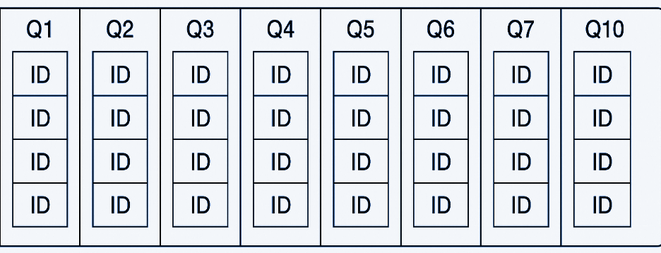
DEFINIZIONE E FASI DEL BENCHMARK
Home
Dataset
Whoosh
PyLucene
Postgres
Benchmark
Il Benchmark è il processo che permette di valutare le prestazioni di un motore di ricerca testuale, e in questo modo confrontare diversi sistemi di IR.
Fasi del benchmark
Per eseguire il benchmark, abbiamo seguito una serie di passaggi chiave che ci hanno permesso di analizzare e confrontare le prestazioni dei tre motori di ricerca, secondo il calcolo di diversi parametri:
Definizione della query list
Creazione di una golden list
Esecuzione delle query sui 3 motori di ricerca ed ottenimento delle liste di risultati
Valutazione dei parametri
Confronto di prestazioni

Slide 19
VALUTAZIONE DEI PARAMETRI
Home
Dataset
Whoosh
PyLucene
Postgres
Benchmark
Per rendere il benchmark adatto a valutare le performance, abbiamo scelto alcune metriche standard utilizzate nella valutazione dei sistemi di IR, in grado di misurare in modo oggettivo gli aspetti fondamentali di un motore di ricerca:
Qualità dei risultati → Precision@5
Completezza dei risultati → Recall@5
Bilanciamento del sistema di IR fra la sua qualità e la completezza dei suoi risultati → F1@5
Posizione dei risultati e ranking → Average Precision, MAP
Precision@5
Valuta quanti fra i documenti trovati da ogni sistema IR sono effettivamente presenti nella golden list.
Recall@5
Valuta quanti, fra i documenti trovati dalla golden list, sono stati trovati anche da ogni sistema IR.
F1@5
Valuta quanto è bilanciato ogni sistema IR, ovvero quanto sono vicini i valori di precision e di recall.
Average precision & MAP
Valutano la performance complessiva del motore di ricerca, tenendo conto di:
numero di risultati corretti indicati dal sistema IR
la posizione dei risultati corretti

Slide 20
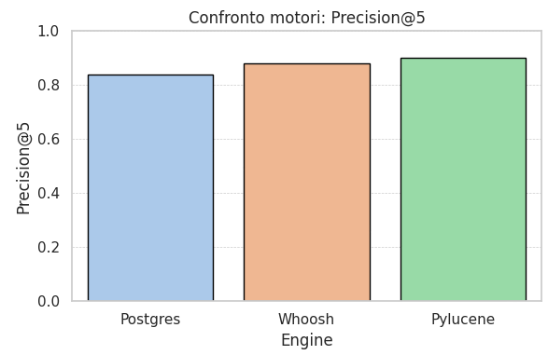
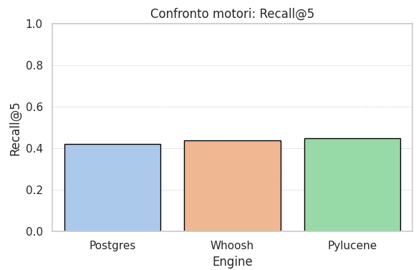
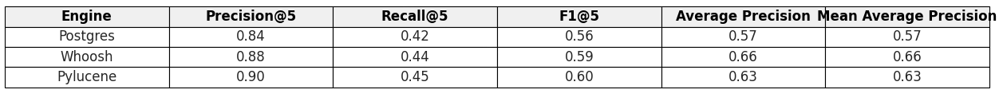
INTERPRETAZIONE DEI GRAFICI
Home
Dataset
Whoosh
PyLucene
Postgres
Benchmark
PRECISION@5
RECALL@5
TABELLA DEI PARAMETRI:

Slide 21
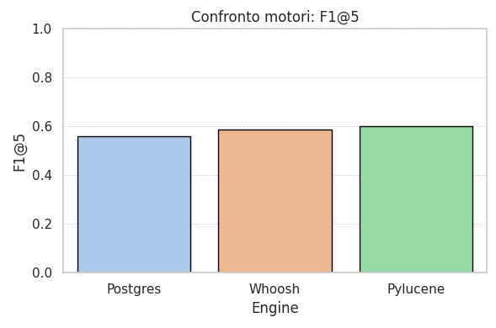
INTERPRETAZIONE DEI GRAFICI
Home
Dataset
Whoosh
PyLucene
Postgres
Benchmark
F1@5
TABELLA DEI PARAMETRI:

Slide 22
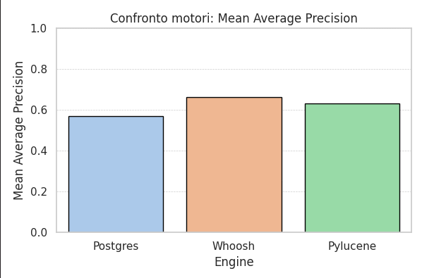
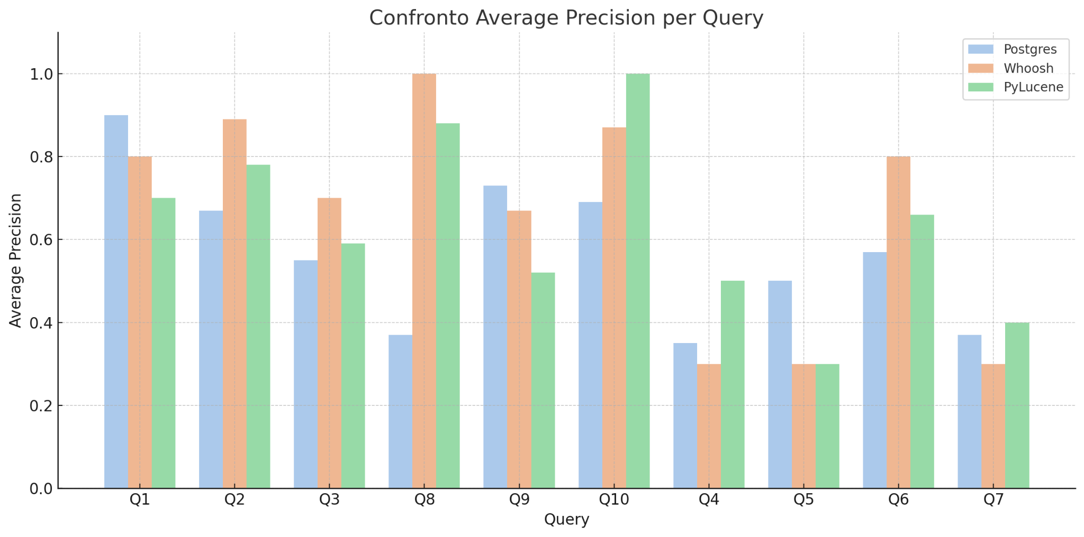
INTERPRETAZIONE DEI GRAFICI
Home
Dataset
Whoosh
PyLucene
Postgres
Benchmark
AP (AVERAGE PRECISION)
MAP (MEAN AVERAGE PRECISION)
TABELLA DEI PARAMETRI:

Slide 23

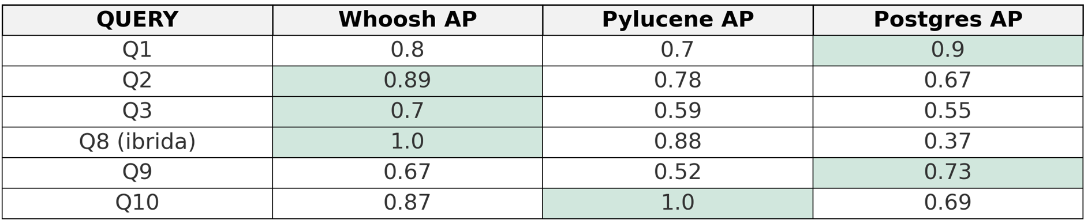
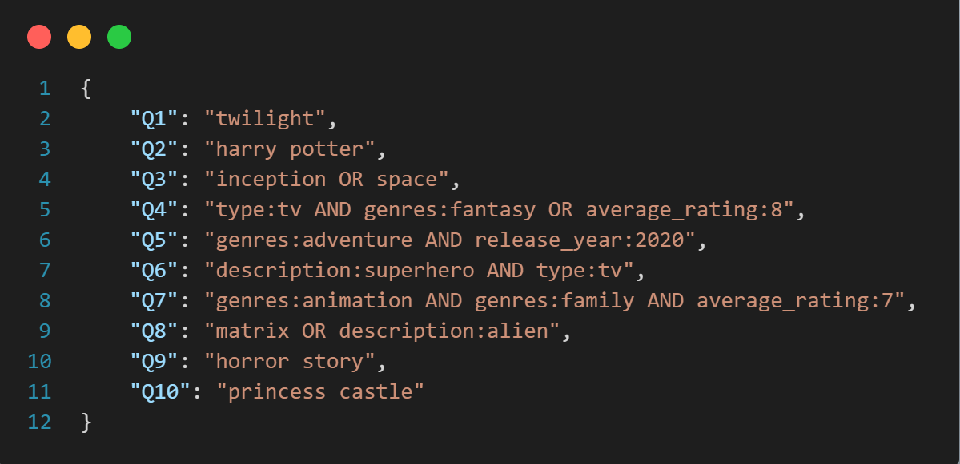
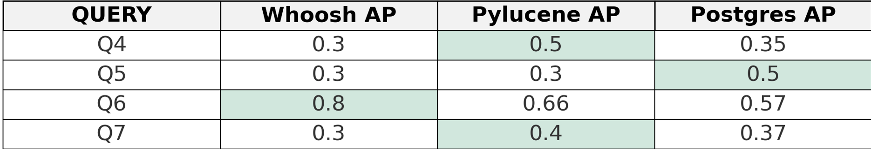
VALUTAZIONE DEI RISULTATI TRAMITE QUERY
Home
Dataset
Whoosh
PyLucene
Postgres
Benchmark
ANALISI DEI RISULTATI
VALUTAZIONE DELL’AVERAGE PRECISION
L’AP ci permette di considerare il comportamento dei motori di ricerca più nel dettaglio: noi abbiamo usato questa metrica per confrontare i motori fra loro e dichiarare quale fosse il più adatto per eseguire query full-text, e quale fosse più adatto per eseguire query strutturate
Dai risultati vediamo che:
QUERY FULL-TEXT:
Whoosh → migliore per le ricerche full-text
PyLucene → migliore per le ricerche strutturate
Postgres -> ottimo per ricerche su dati strutturati se il motore è integrato nel DB
QUERY STRUTTURATE:
QUERY LIST
L’intero benchmark è stato eseguito su un insieme di 10 query, che si dividono in 2 categorie:
query full-text → query di solo testo
query strutturate → query con i field

Slide 24

GRAZIE PER
L’ATTENZIONE!!!
Home
Dataset
Whoosh
PyLucene
Postgres
Benchmark

